Slide 1
Anbindung von Messgeräten ohne Datenexportschnittstelle an ein Data Warehouse - exemplarisch gezeigt am Spectralis OCT
Dr. rer. biol. hum. Daniel Nasseh
Institut für medizinische Informationsverarbeitung, Biometrie und Epidemiologie, LMU München
Krebszentrum München - Comprehensive Cancer Center (CCC LMU) am Klinikum der Universität München

Slide 2
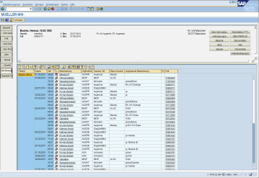
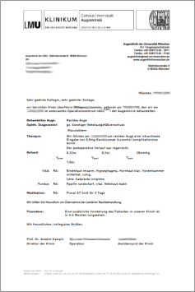
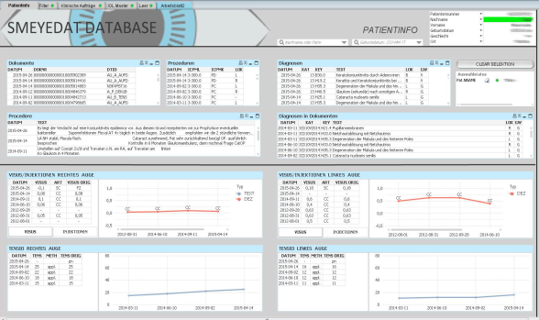
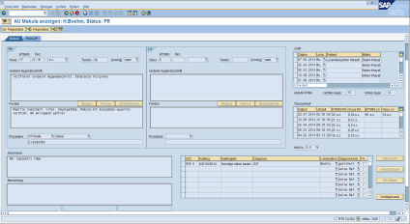
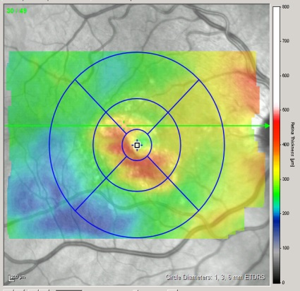
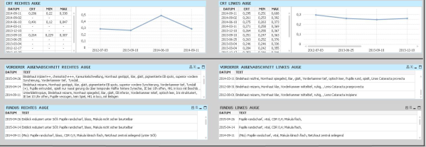
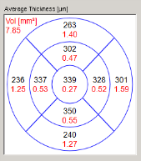
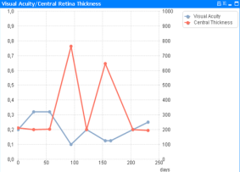
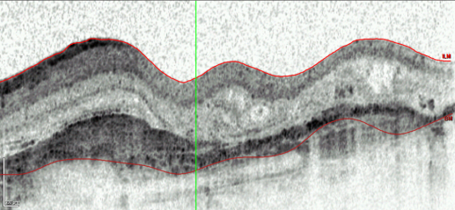
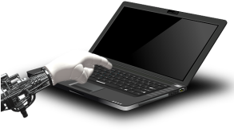
Zusammenfassende Darstellung der SMEYEDAT-DB
Klinische Daten – SAP
Administrative Daten – SAP
Arztbrief-
Informationen
SMEYEDAT
DB
QlikView Auswertungs-plattform
Diagnostische Daten (OCT)

Slide 3
Zusammenfassende Darstellung der SMEYEDAT-DB
Klinische Daten – SAP
Administrative Daten – SAP
Arztbrief-
Informationen
SMEYEDAT
DB
QlikView Auswertungs-plattform
Diagnostische Daten (OCT)

Slide 4

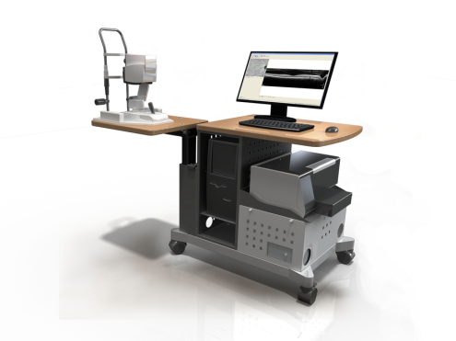
Spectralis – OCT von der Firma Heidelberg Engineering

Slide 5
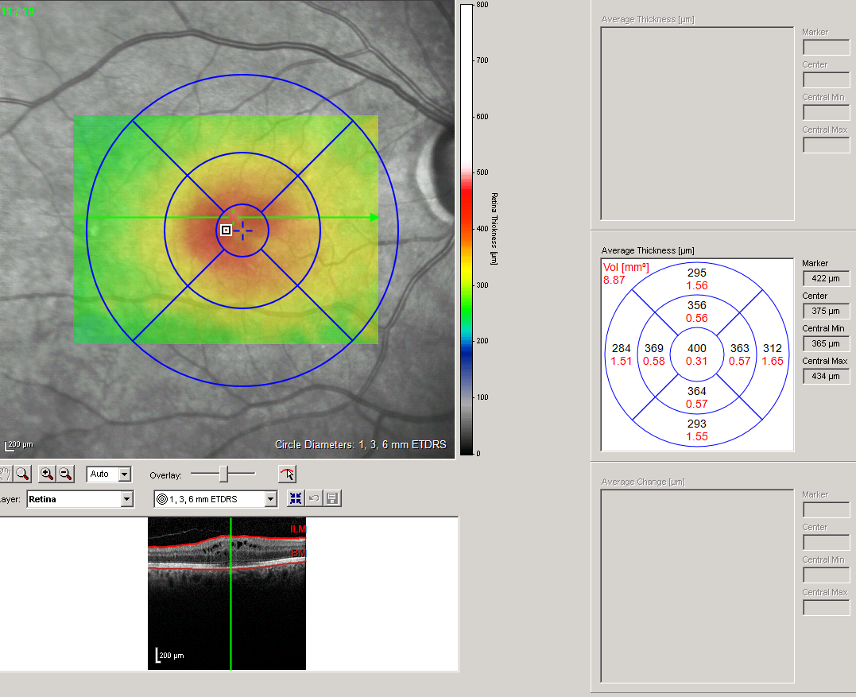
Generierung der Zonenwerte (Thickness Grid) in Echtzeit über den Eye-Explorer
5 / 14

Slide 6
Generierung der Zonenwerte (Thickness Grid) in Echtzeit über den Eye-Explorer
5 / 14

Slide 7
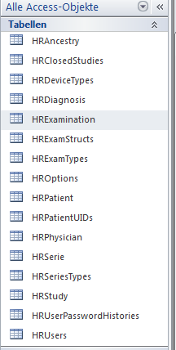
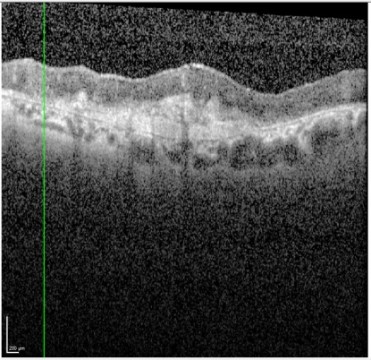
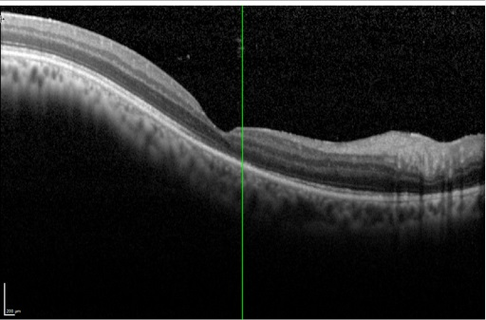
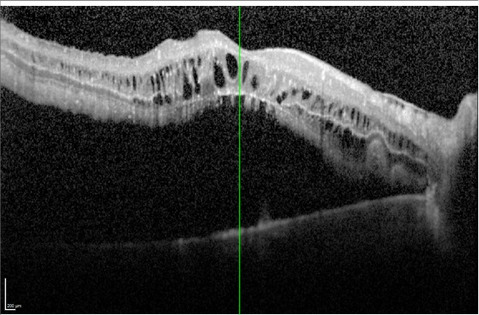
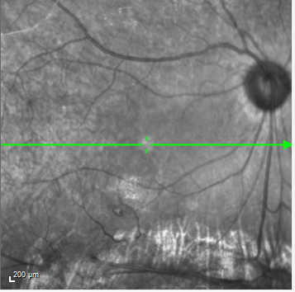
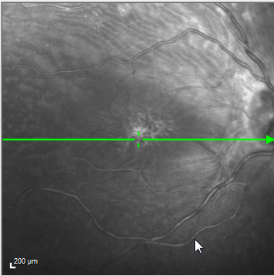

Was ist Bereits vorhanden?
Proprietäres System
Bilddatenarchiv (in München mehrere Terabytes)
Microsoft Access Datenbank
  Enthält ausschließlich Metadaten
  Keine Speicherung von Messwerten
Software: Eye-Explorer

Slide 8
Generierung der Zonenwerte (Thickness Grid) in Echtzeit über den Eye-Explorer
5 / 14

Slide 9
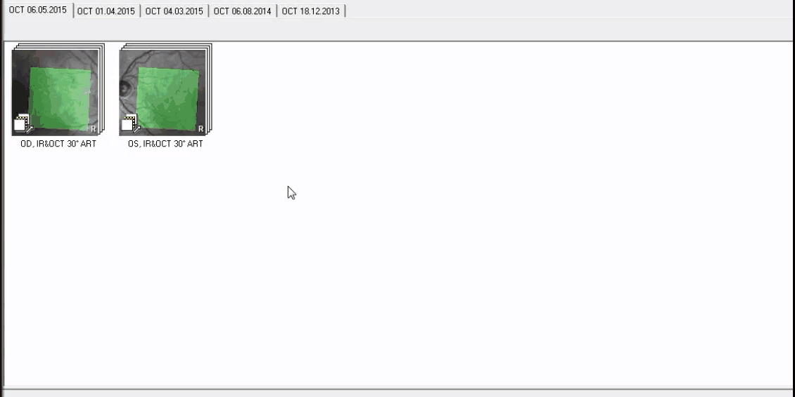
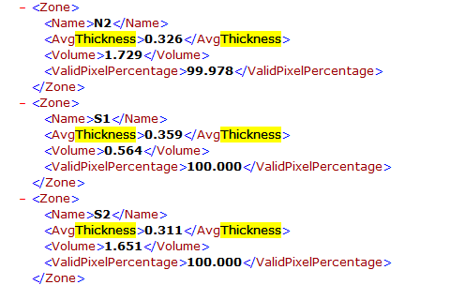
Export einer Einzeluntersuchung per XML-Plugin
XML-Output

Slide 10
Manueller Export möglich?
Mehr als 40.000 Patienten (September 2015)
Mehr als 95.000 Untersuchungen (September 2015)
Eine Untersuchung besteht aus mehreren Bildserien
Exportdauer variiert stark (teilweise im Minutenbereich)

Slide 11
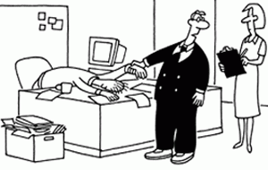
Manueller Export möglich?
Mehr als 40.000 Patienten (September 2015)
Mehr als 95.000 Untersuchungen (September 2015)
Eine Untersuchung besteht aus mehreren Bildserien
Exportdauer variiert stark (teilweise im Minutenbereich)

Slide 12
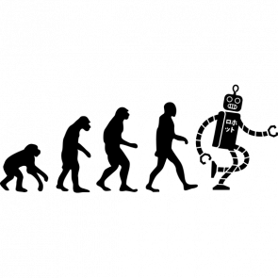
Ansatz: Manuelle Arbeit Automatisieren
Robotisches Skript: Java mit Paket java.awt.robot
[Quelle: shirta.de]

Slide 13
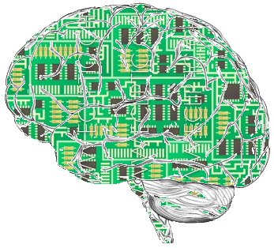
Komplexität?
[Quelle: https://upload.wikimedia.org/wikipedia/commons/1/17/ArtificialFictionBrain.png]

Slide 14
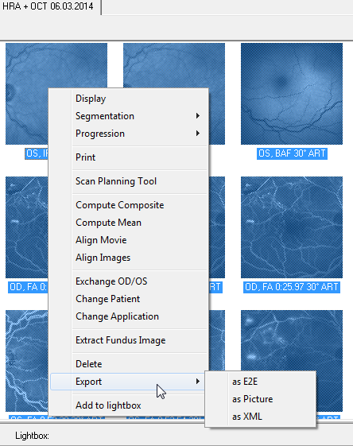
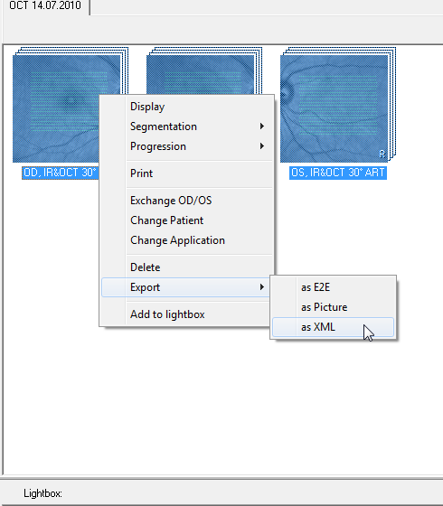
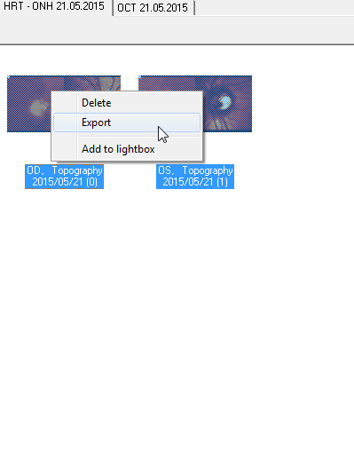
Notwendigkeit für dynamisches Verhalten (I)
Verschiedene Exportvarianten (aktuell 18 Varianten) die über Bilderkennung erkannt werden und verschiedene Verhaltensmuster hervorrufen

Slide 15

Notwendigkeit für dynamisches Verhalten (I)
Verschiedene Exportvarianten (aktuell 18 Varianten) die über Bilderkennung erkannt werden und verschiedene Verhaltensmuster hervorrufen

Slide 16
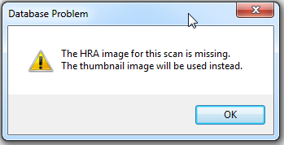
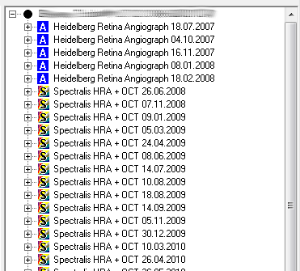
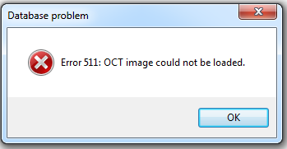
Notwendigkeit für dynamisches Verhalten (II)
Fehlermeldungen
Unterschiedliche Prozesszeiten (z.B. benötigen Patienten mit vielen Untersuchungen weitaus mehr Ladezeit)
… (bis zu 93 Einzeluntersuchungen)

Slide 17
Aktueller Stand
Bis Februar 2015 wurden zu 7852 Patienten insgesamt Daten zu 33651 Studien exportiert (2-3 Wochen Exportzeit)
Seit 2012 wird bei einer Untersuchung die ID des Klinikumsinformationssystems (KIS) des Patienten hinzugefügt worüber eine eindeutige Zuordnung zu den anderen Daten der SMEYEDAT DB möglich ist.
Für die anderen Patienten (n = ~ 40.000) wurden über Attributsabgleiche (Name, Geburtsdatum), falls eindeutig zuordbar, die KIS-IDs nachträglich eingefügt. => Export grundsätzlich möglich

Slide 18
Validierung der Daten
Übereinstimmung auf Genauigkeit entfällt, da vorgegebenes XML-Schema
Test auf Vollständigkeit ergab 97,6 % aller Studien wurden vom robotischen Skript exportiert.
Die 2.4 % enthalten unter anderem Angiographien, beschädigte Bilddateien etc..
Nicht auszuschließen, dass Studien auf Grund der Programmierung übersehen wurden.

Slide 19
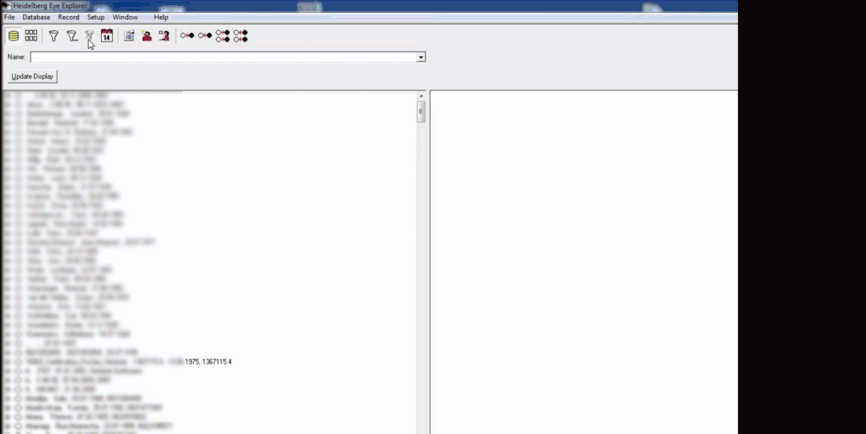
Synchronisation
Es besteht die Möglichkeit Daten erst ab einem gewissen Stichtag zu exportieren.
Hierdurch ist es über Automatismen möglich, über Nacht die Daten des Vortages zu exportieren.

Slide 20
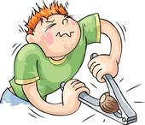
Übertragbarkeit
Lässt sich der Roboter auch an anderen Kliniken einsetzen?
  Initiale Einrichtung
  Anpassung an Klinikumsumgebung
  Überwachung notwendig (Roboter kann hängenbleiben)
    z.B. Datenbankverbindungsprobleme
    Neue Varianten etc.
  Kompetentes Personal (Programmierkenntnisse um nachzukorrigieren)
[Quelle: http://thumbs.gograph.com]

Slide 21
Noch Zeit für ein kleines Demo Video?

